Slide 1






H3T-Foods
Khám phá ẩm thực các vùng miền Việt Nam
Notes:
Phần này là giới thiệu và xin chào

Slide 2
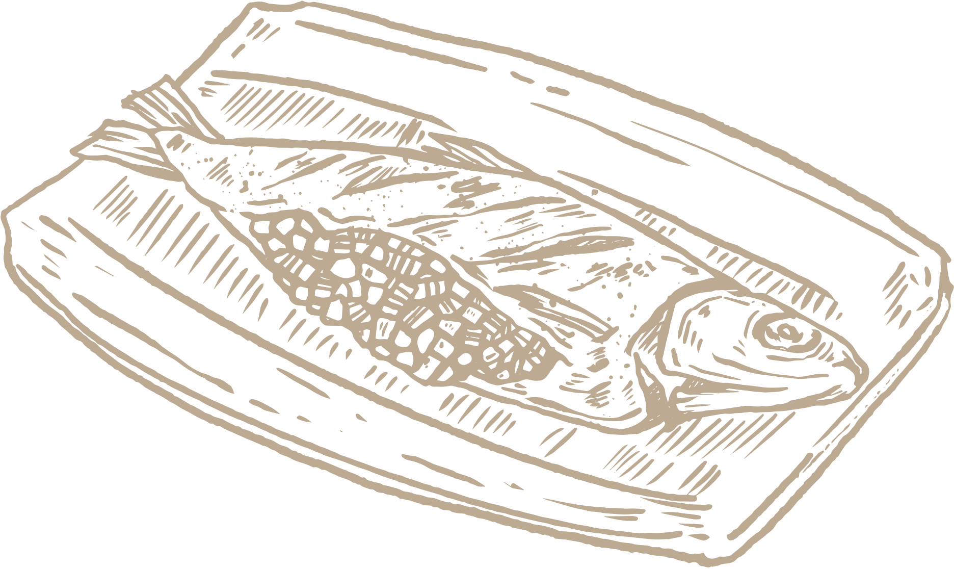
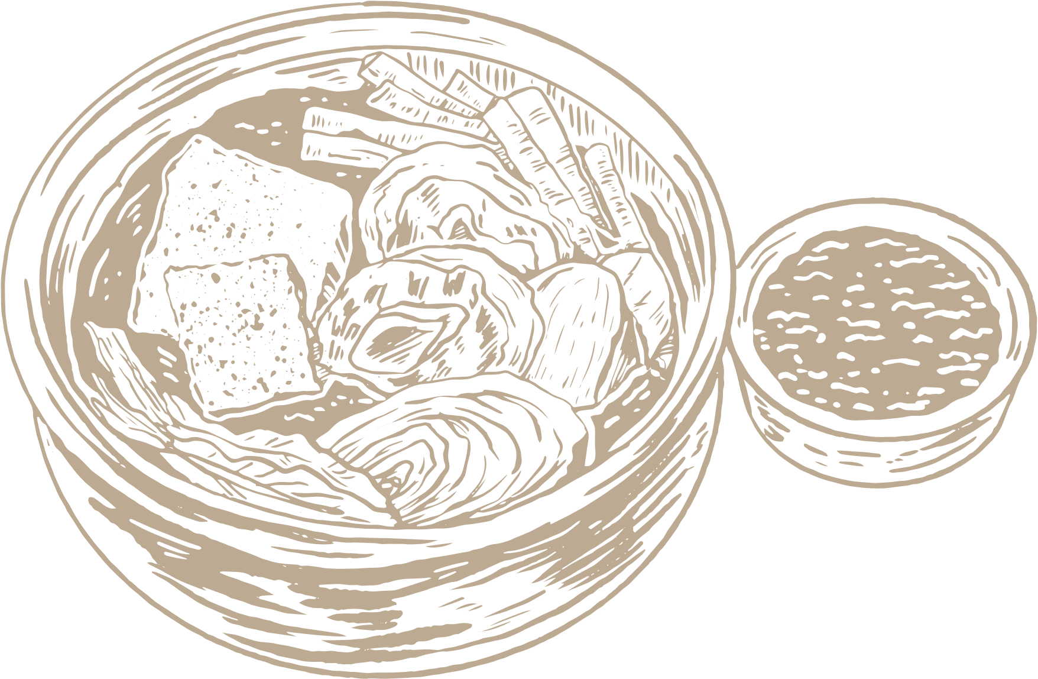
Thành Viên
Nguyễn Huy Hoàng
Nguyễn Trọng Trường
Nguyễn Huy Tân
Vũ Trọng Tiến

Slide 3
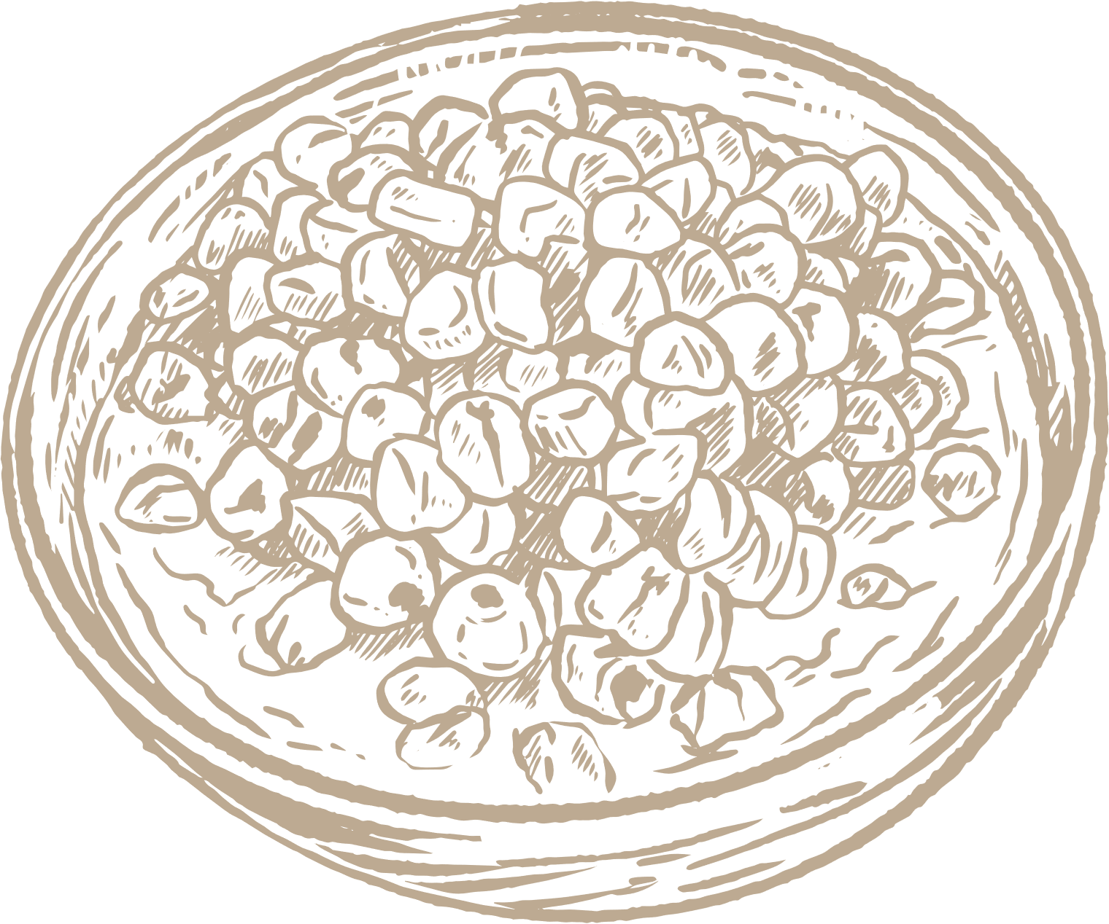
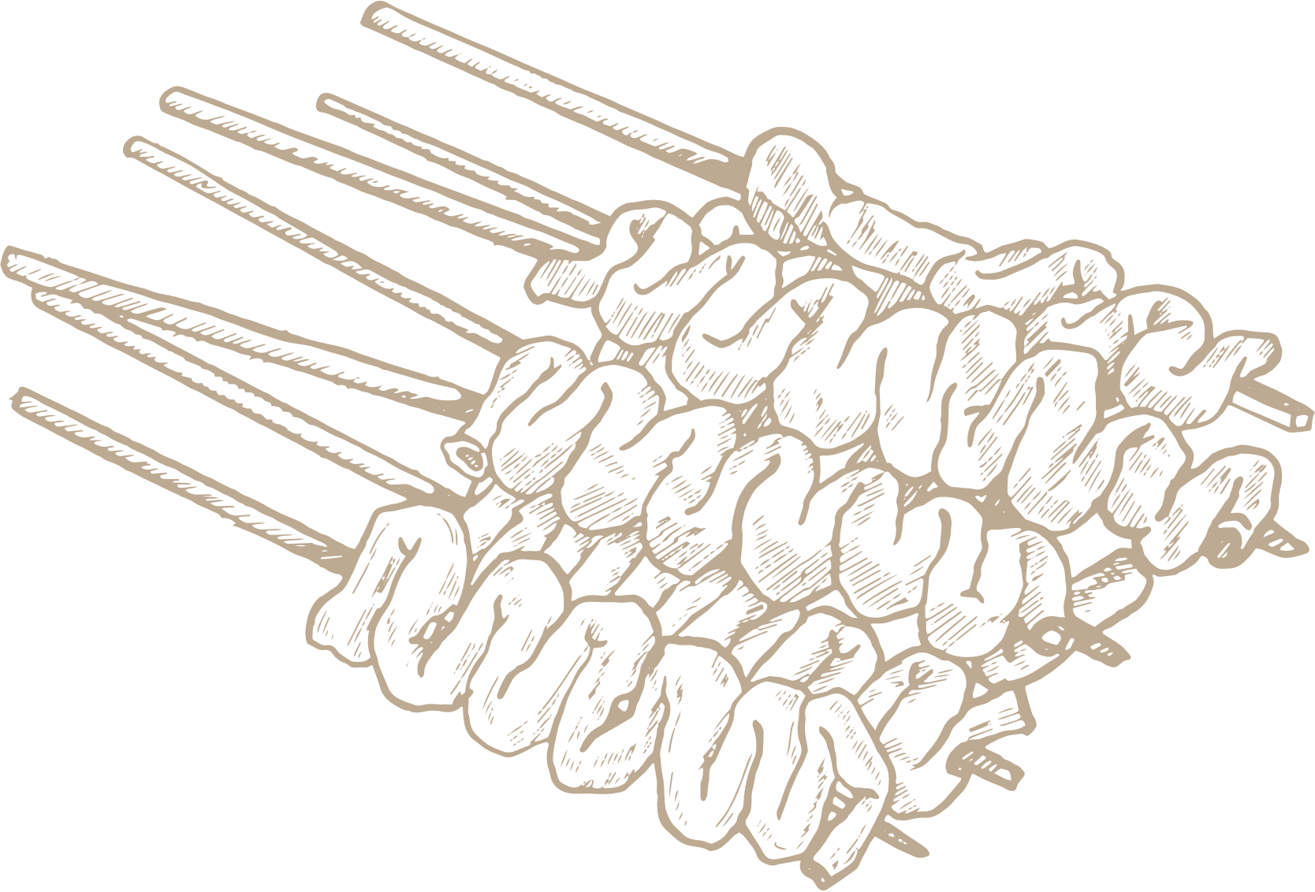
01
Tổng quan về H3T-Foods
Nội dung
02
Mục tiêu
03
Những tính năng nổi bật
04
Dành cho cửa hàng
05
Cấu trúc website
06
Điểm yếu website
07
Tổng kết

Slide 4

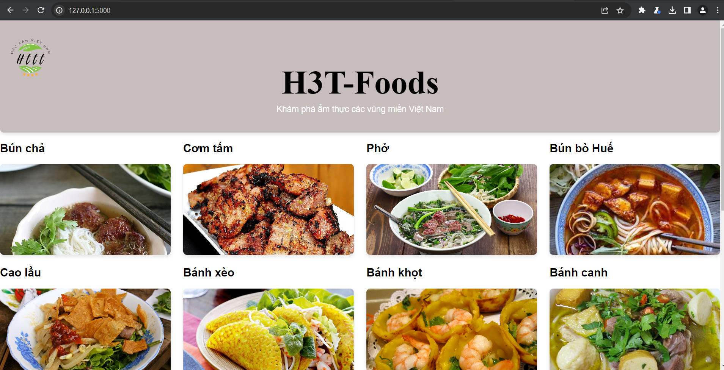
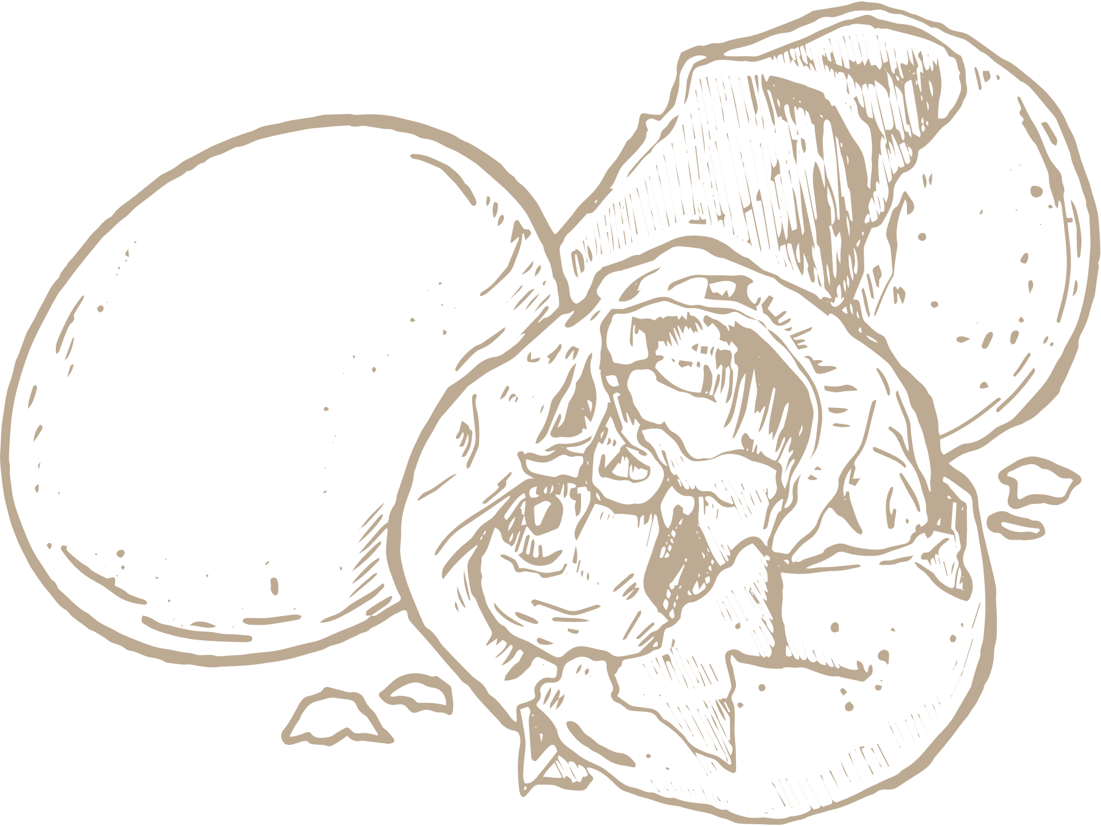
01.Tổng quan về H3T-Foods
H3T-Foods là một website tìm kiếm và khám phá ẩm thực của Việt Nam. Khách hàng có thể lựa chọn những món ăn yêu thích hoặc món ăn mới trên website mà không cần ra trực tiếp cửa hàng.

Slide 5
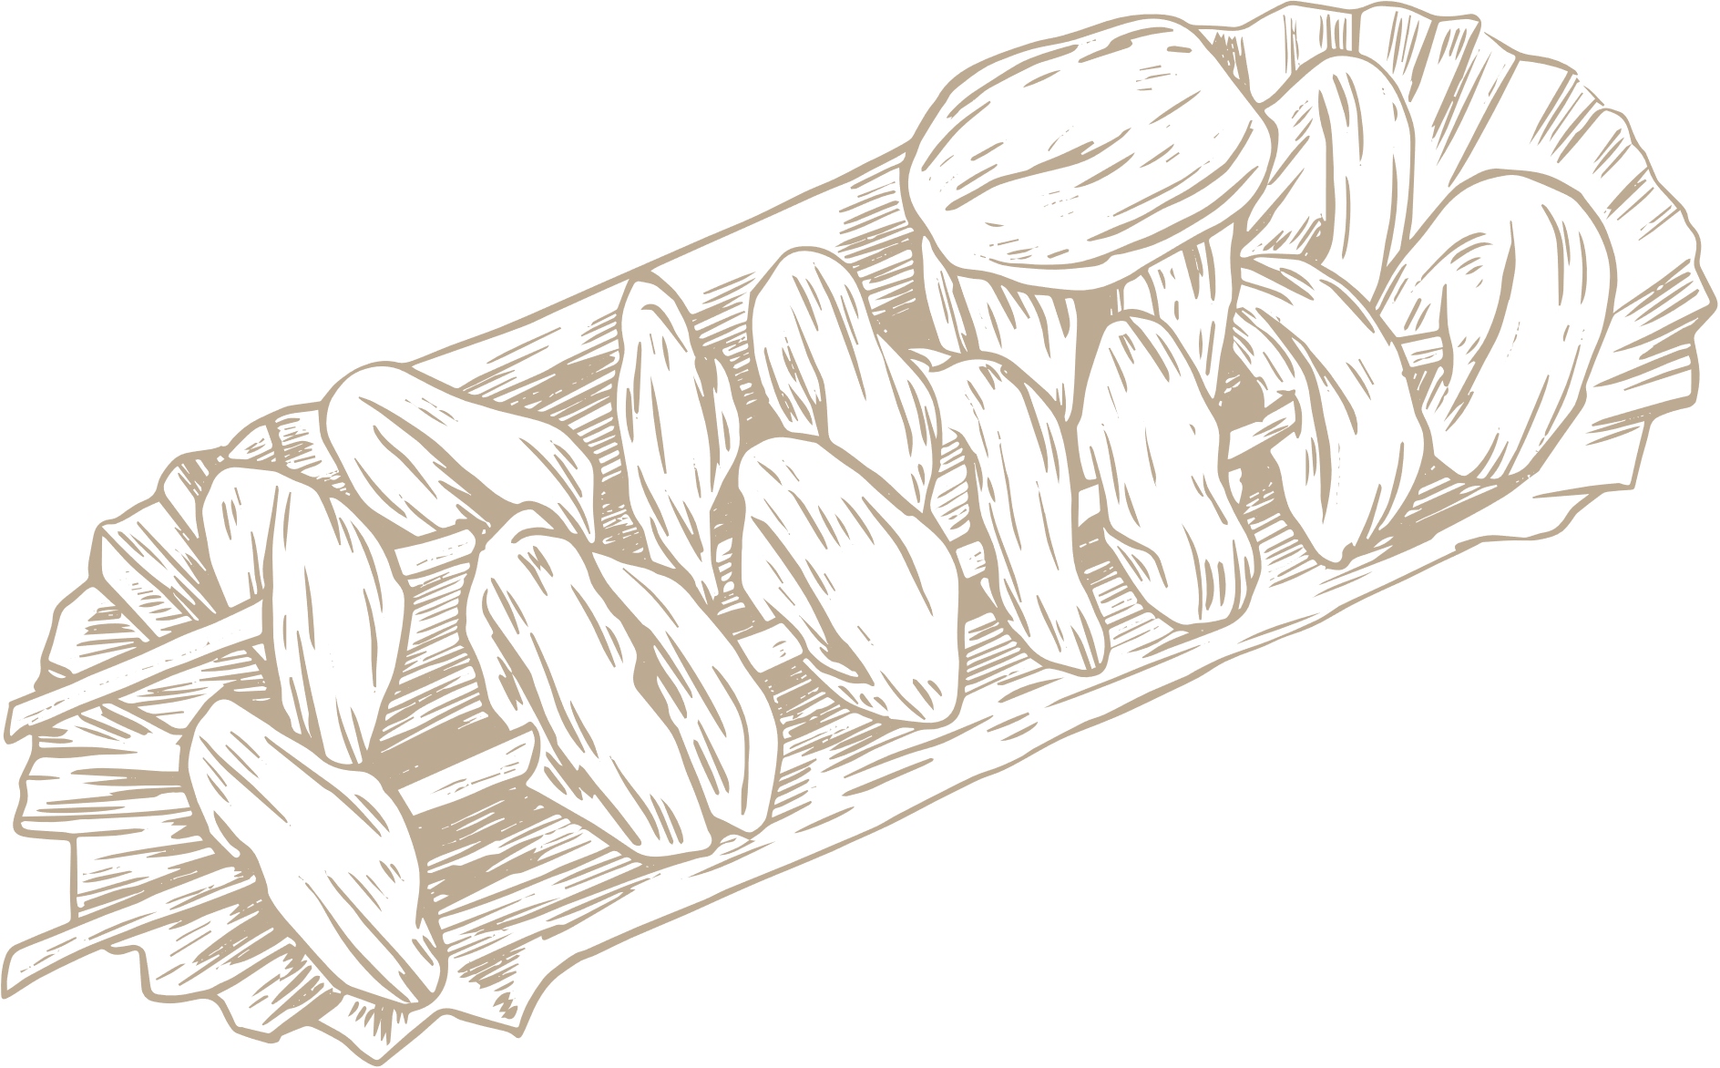
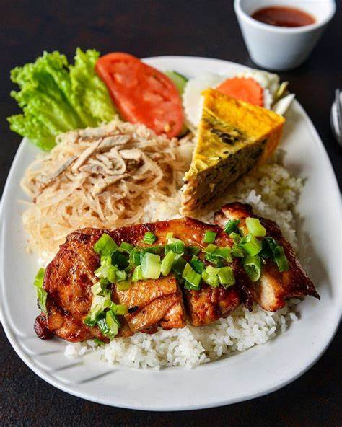
Quảng bá được hình ảnh , xây dựng được thương hiệu và uy tín
02-Mục tiêu
Mong muốn đưa các món ăn của Việt Nam đến gần với mọi người thông qua website
Giúp tối ưu hóa chi phí , nâng cao hiệu quả kinh doanh.Dễ dàng quản lí , kiểm soát

Slide 6


03-Những tính năng nổi bật
Người dung có thể đặt món ăn trực tiếp trên website.Khi ấn vào món ăn sẽ hiển thị bảng chứa chi tiết món ăn và phần điền thông tin đặt hàng.
Bảng popup bao gồm :
-Nguyên liệu, cách nấu (giúp khách hang tham khảo hoặc có thể tự nấu để trải nghiệm)
-Giá của từng món ăn
-Đặt mua hàng (là phần điền thông tin mua hàng)
Gồm:
-Họ tên
-Số điện thoại
-Địa chỉ
-Số lượng

Slide 7

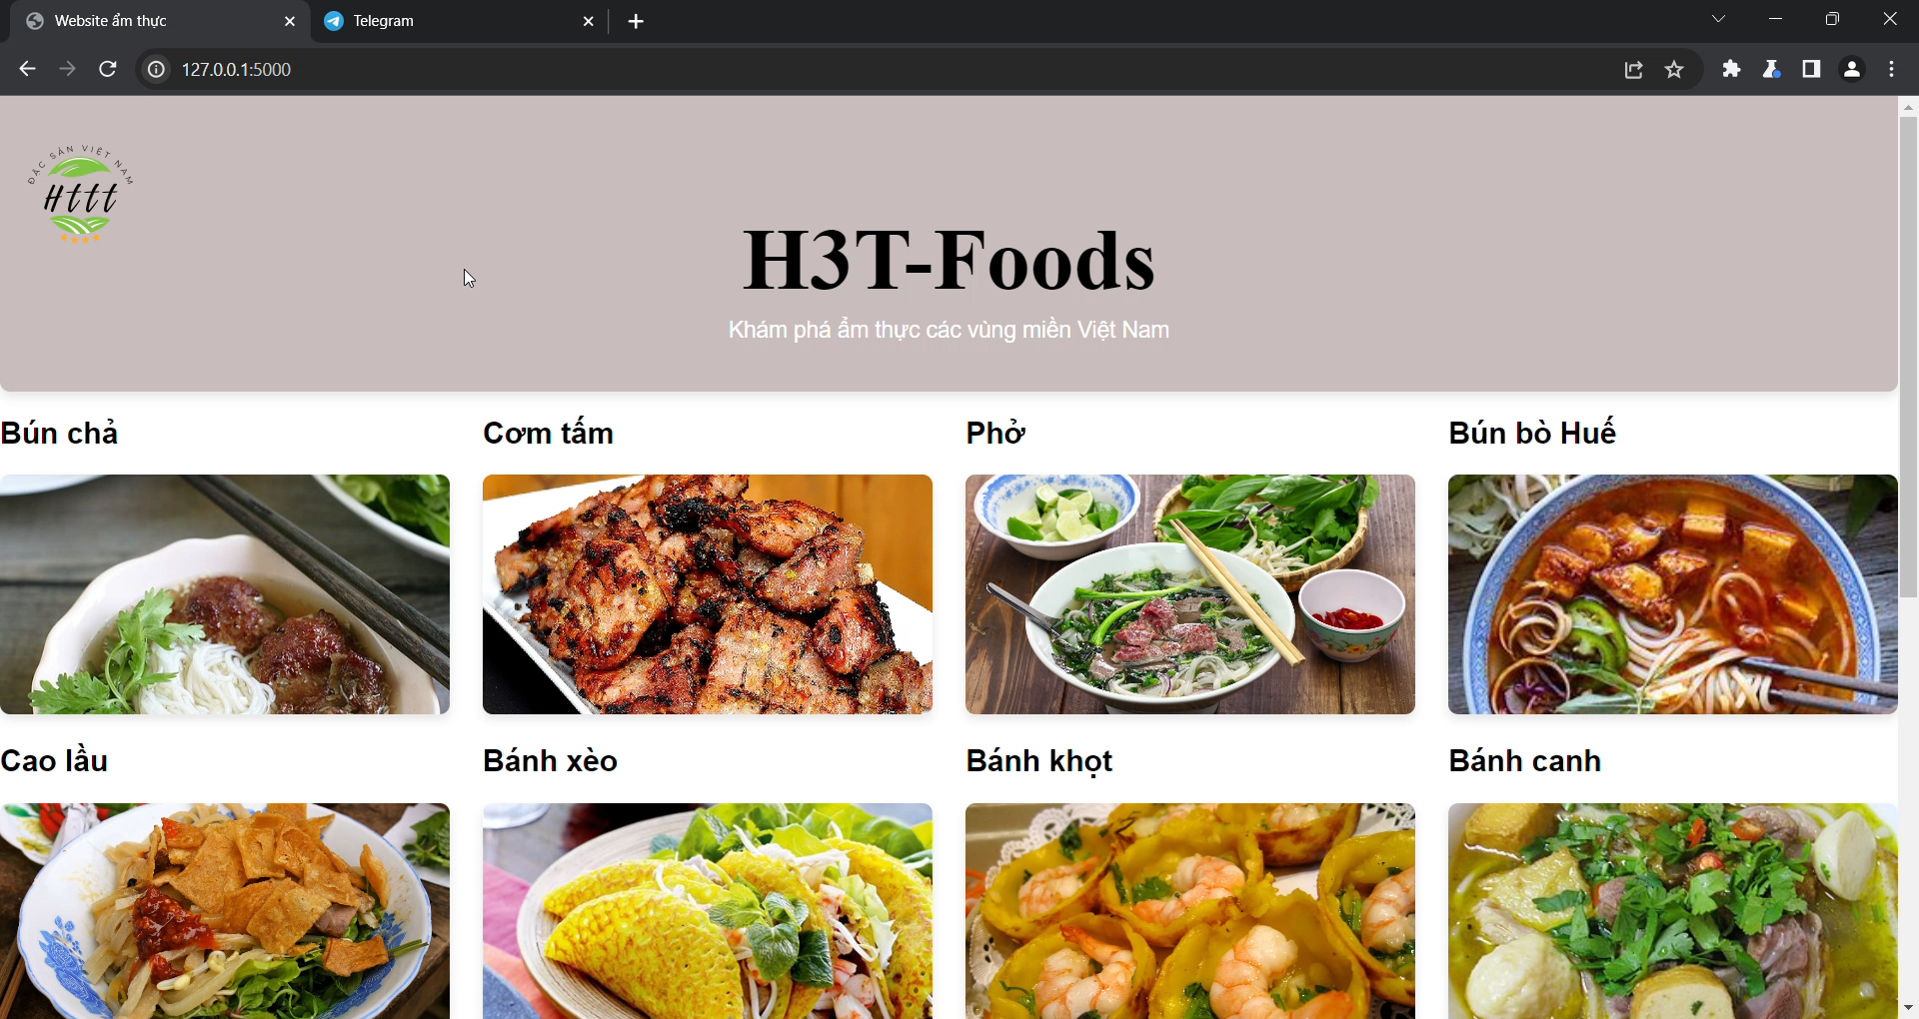
04-Dành cho cửa hàng
Thông qua việc sử dụng bot của telegram , cửa hàng sẽ nhận được thông tin của khách hàng. Dưới đây là demo quá trình đặt hàng và nhận thông tin của cửa hàng.

Slide 8
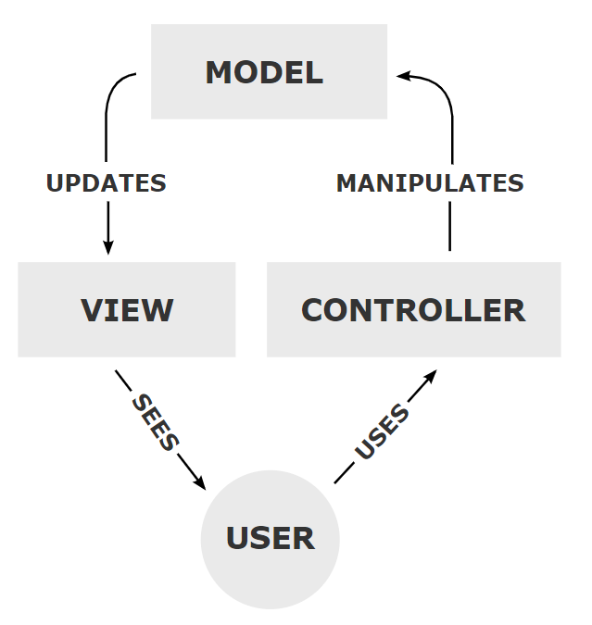
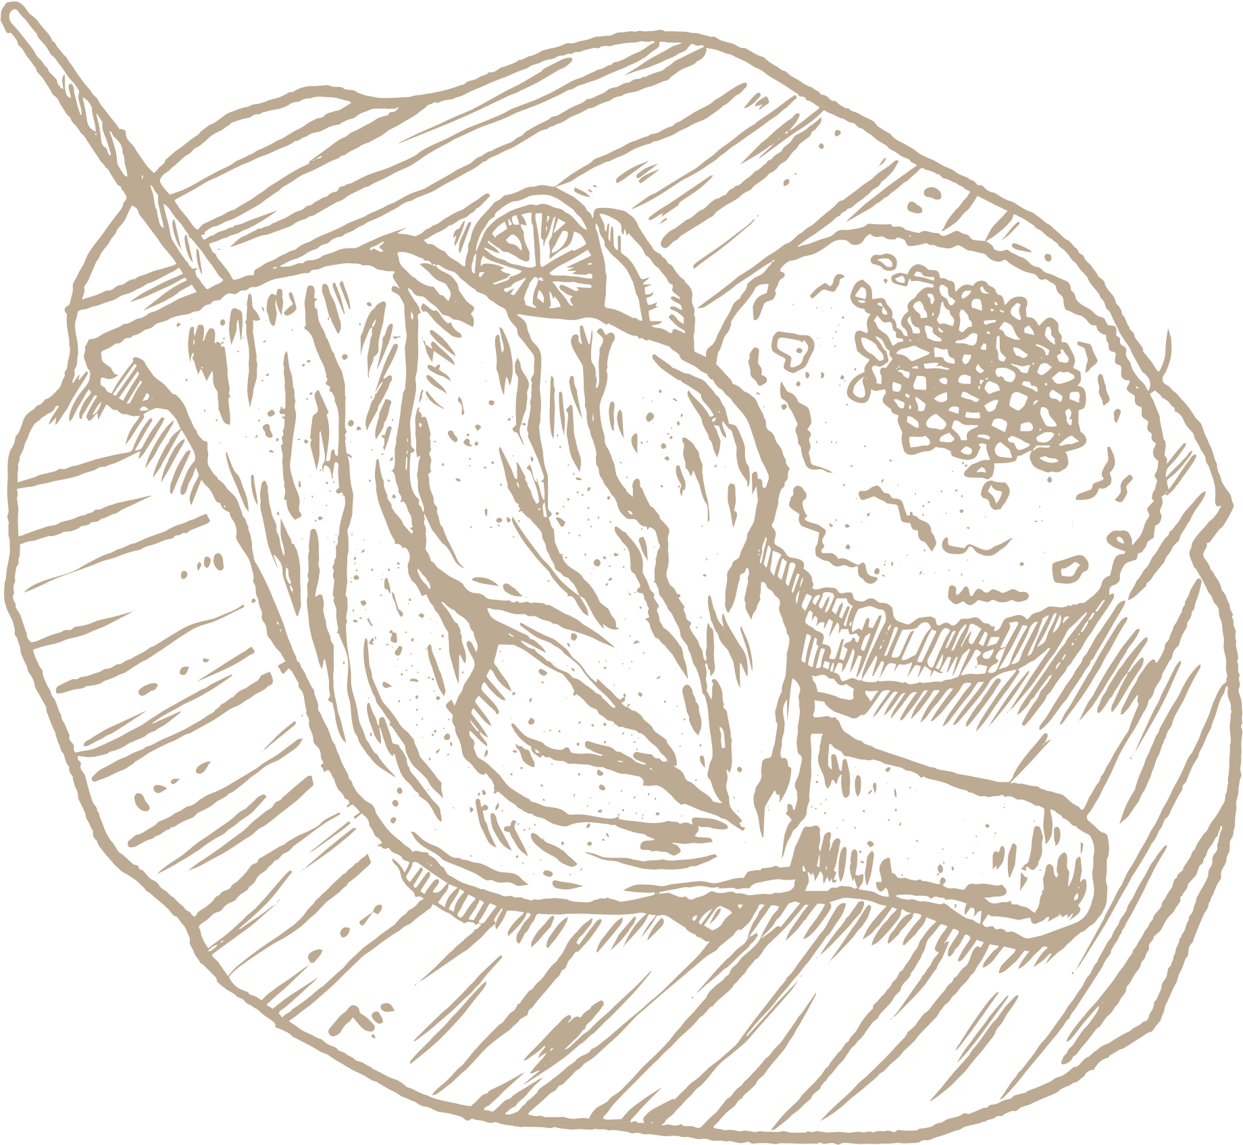
05-Cấu trúc website
Giải thích mô hình MVC
-Model : Đây là phần backend được viết bằng Python.
Nó chịu trách nhiệm cho việc xử lý dữ liệu, thực hiện các thao tác trên cơ sở dữ liệu và thực hiện logic nghiệp vụ.
-View : Đây là phần frontend, bao gồm HTML và CSS.
Nó chịu trách nhiệm cho việc hiển thị dữ liệu cho người dùng.
-Controller : JSON-Server có thể hoạt động như một Controller. Nó nhận các yêu cầu từ View (frontend),chuyển đổi chúng thành các thao tác mà Model (backend),có thể hiểu và sau đó trả về dữ liệu từ Model đến View.
-Mô hình MODEL-VIEW-CONTROLLER(MVC) hiện đang là mô hình phổ biến trong 4 mô hình : MVVM , MVP , MVI.

Slide 9
06.Điểm yếu website
Không phải website nào cũng là hoàn hảo , và website của chúng em cũng thế .
1 số điểm còn thiếu của website mà em nghĩ khi bổ sung nó sẽ giúp tối ưu website
1.Phần quản lí/admin
2.Phần khách hàng chưa có định vị gps
3.Chưa có thanh toán trước

Slide 10
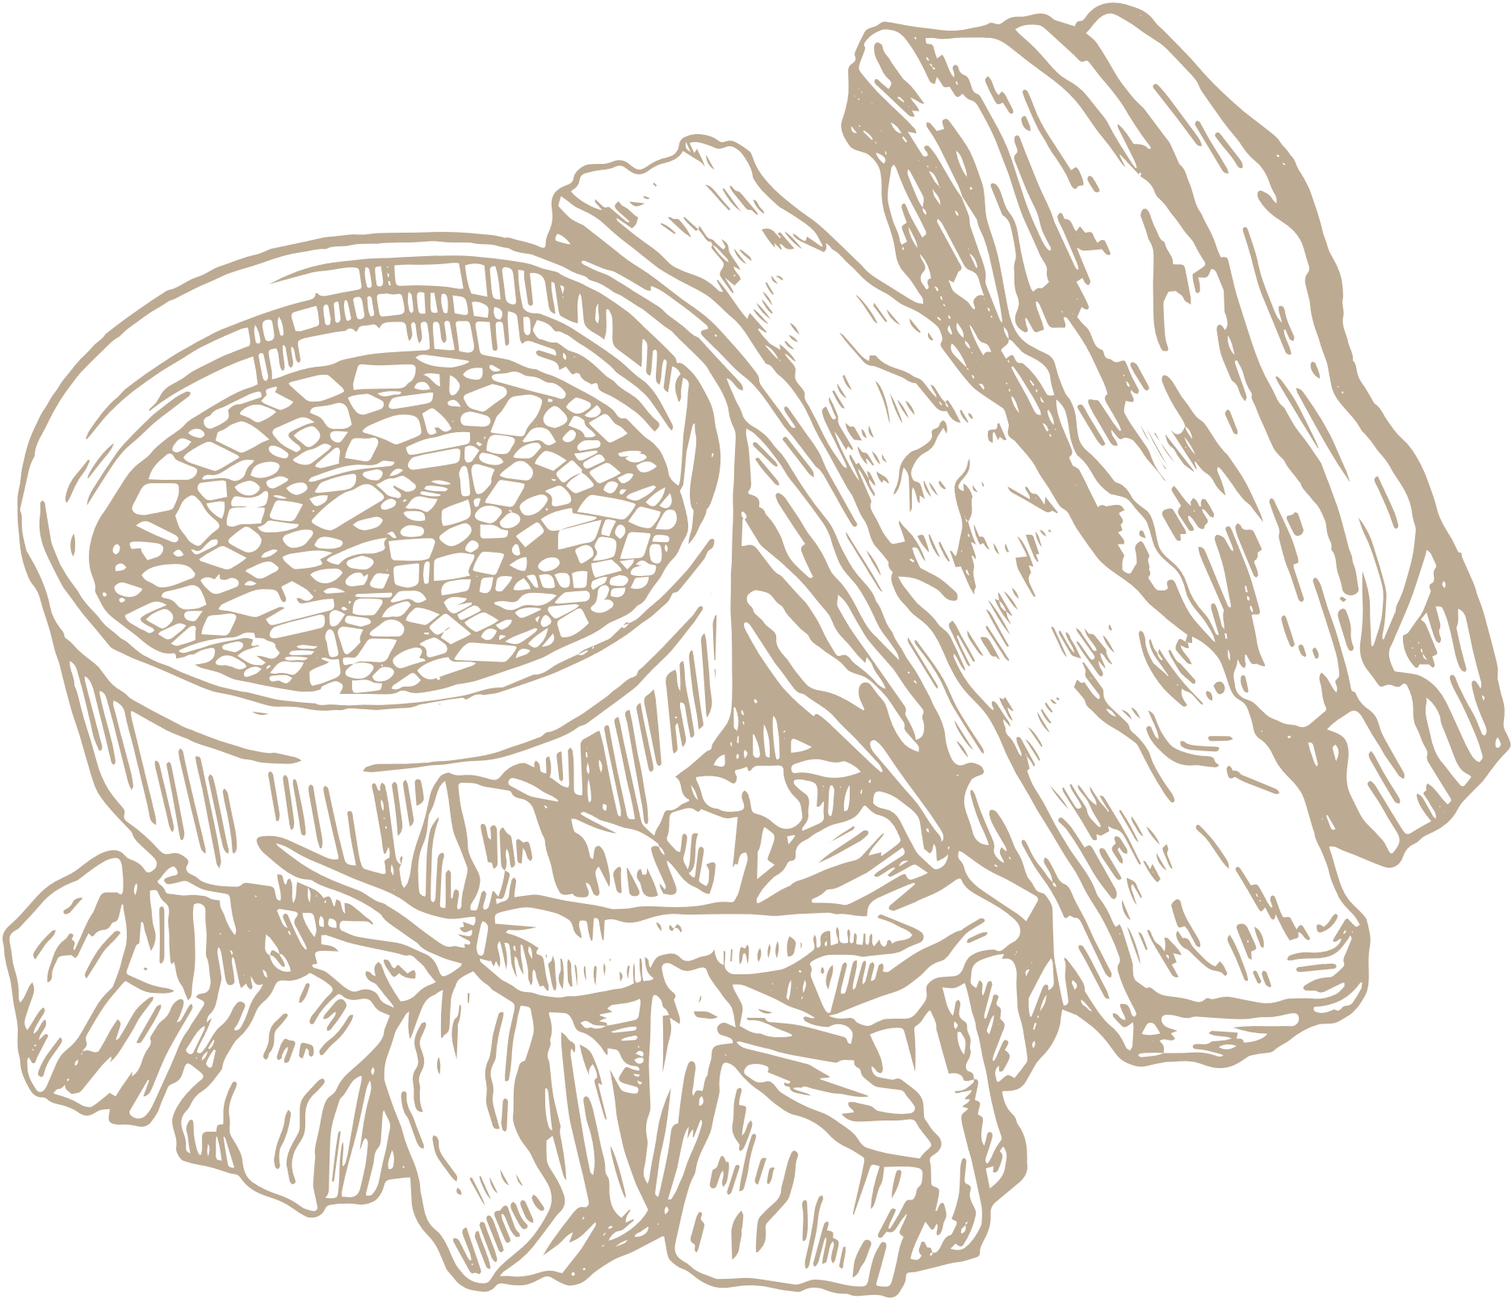
07-Tổng kết
H3T-Foods : dễ sử dụng và không khó để người dùng đầu tư thời gian để có được món ăn ưa thích cho mình và gia đình.
H3T-Foods : là nơi khám phá, tìm kiếm các món ăn trên mọi miền của Tổ quốc . Chỉ cần vài thao tác đơn giản sẽ có ngay các món ăn ngon , chất lượng .

Slide 11
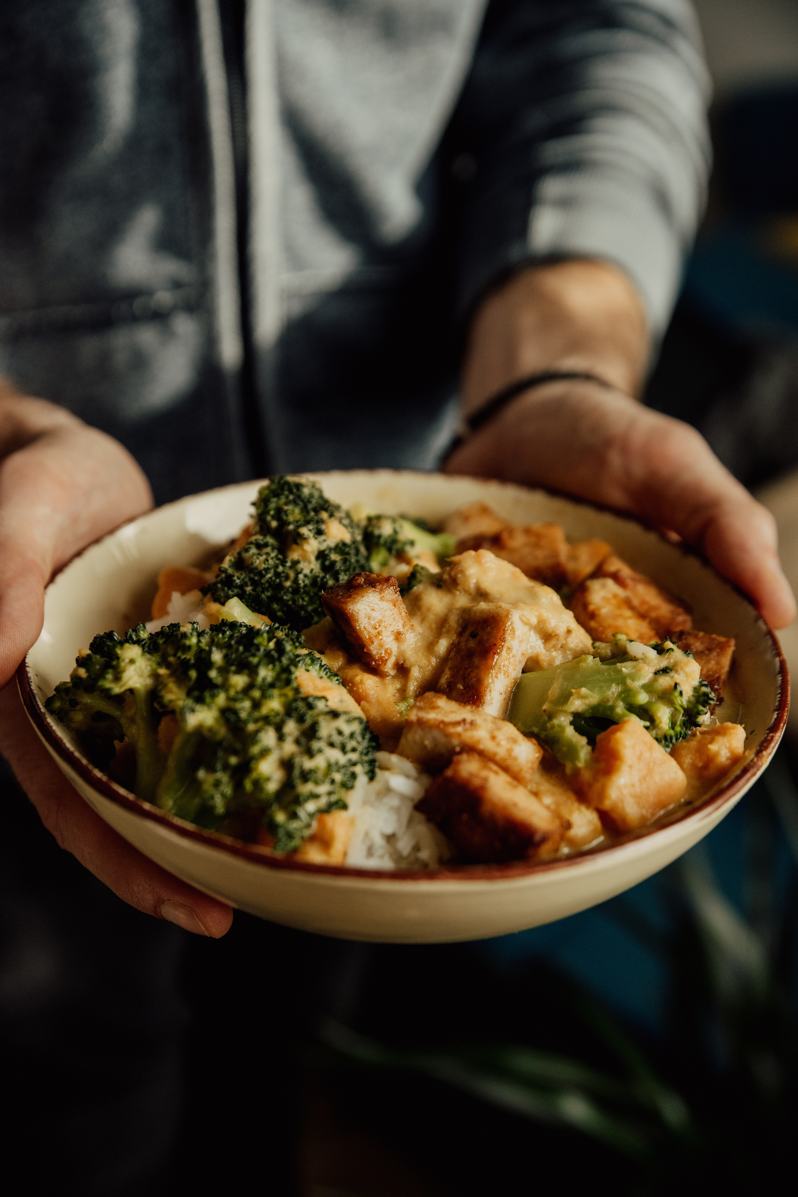

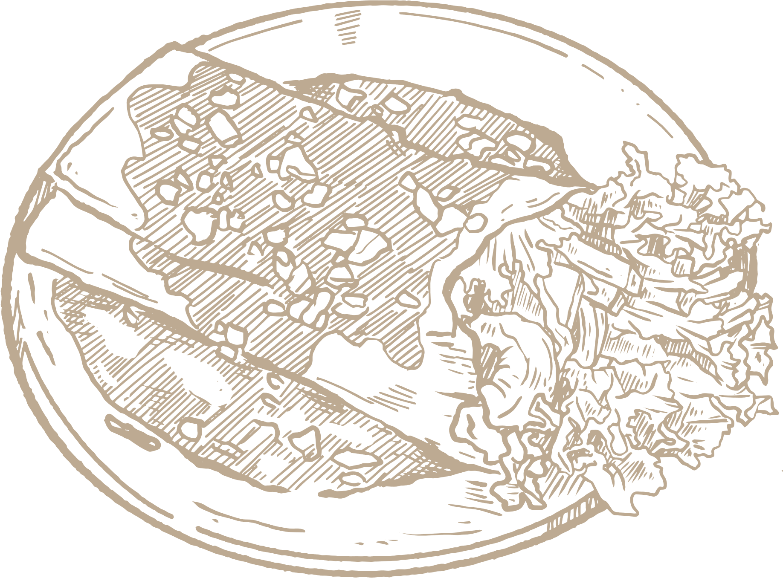
Thank You
Em xin chân thành cảm ơn thầy cô đã lắng nghe và theo dõi bài thuyết trình của em

